Slide 1
«МОЙ ДРУГ ПЛАТОК»
МБОУ ДОД Дом детского творчества
Заглянем в старый сундучок
Лежит там бабушкин платок,
Ведь с незапамятных времён-
Он нам спутник и дружок!...
беседа
Разработала и провела: педагог дополнительного образования
Сажаева Эвелина Валерьевна
г. Новый Уренгой

Slide 2
ЗАДАЧИ:
обучающая: обучить различным методам применения платка, с помощью ознакомления с методами его завязывания, скручивания; дать представление о правильном выборе аксессуара;
развивающая: развивать интерес к творческому использованию платка; развить познавательную активность, общение, самостоятельность;
воспитательная: воспитывать трудолюбие, усидчивость, коллективизм.

Slide 3
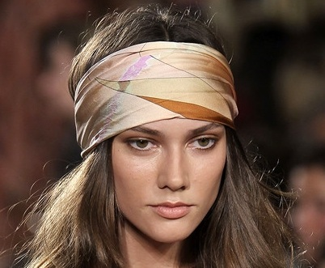
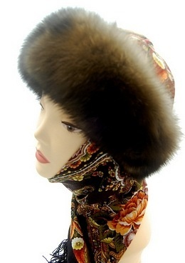
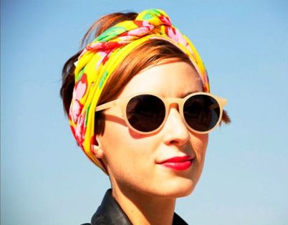

Slide 4
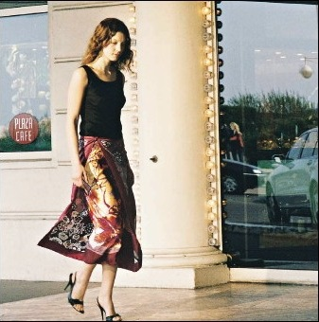

Slide 5
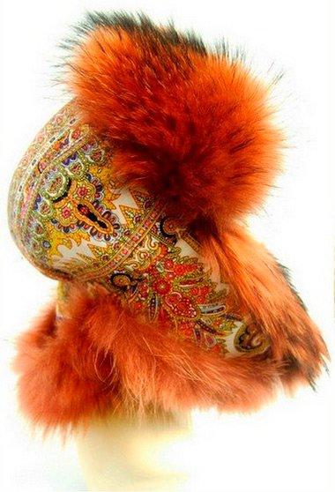
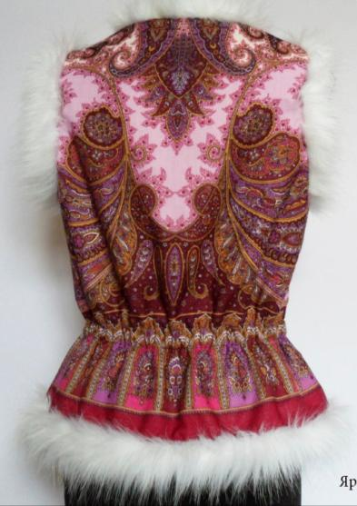

Slide 6
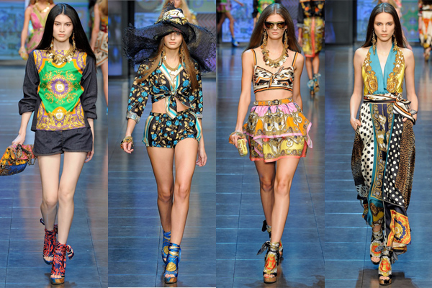

Slide 7
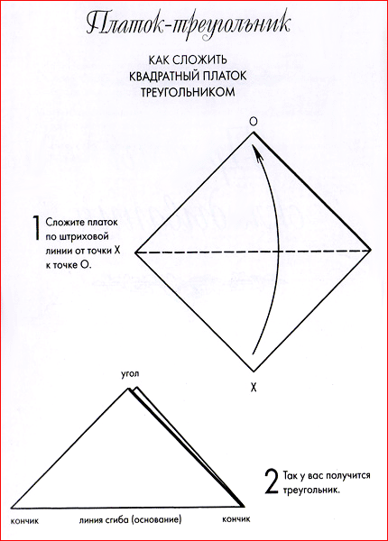
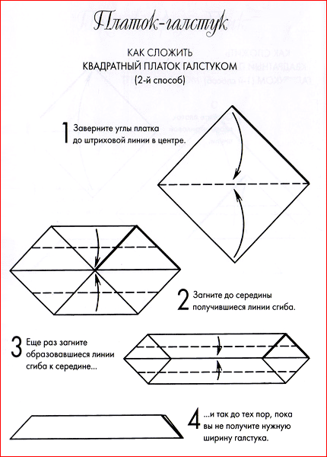
ПЛАТОК-ТРЕУГОЛЬНИК ПЛАТОК-ГАЛСТУК

Slide 8
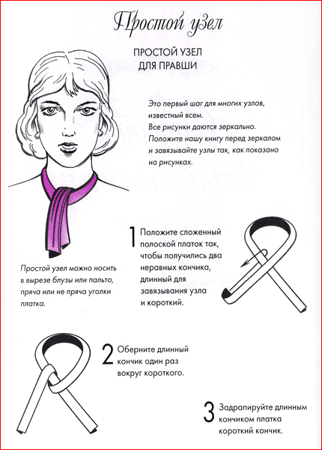
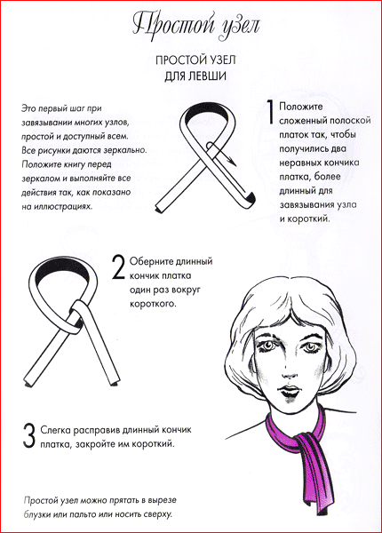
ПРОСТОЙ УЗЕЛ

Slide 9
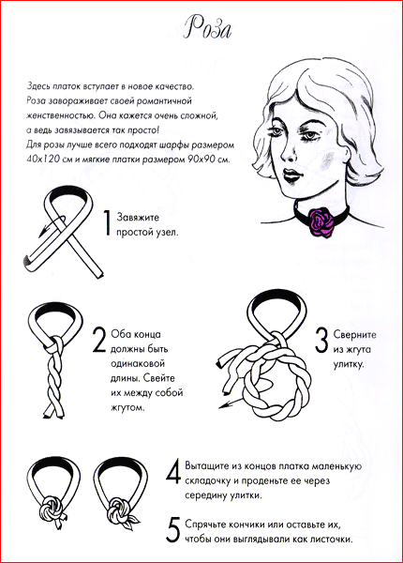
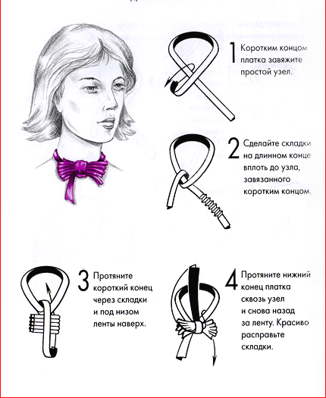
РОЗА, ФЛАМЕНКО

Slide 10
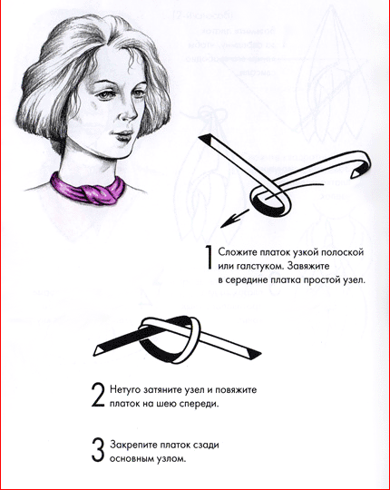
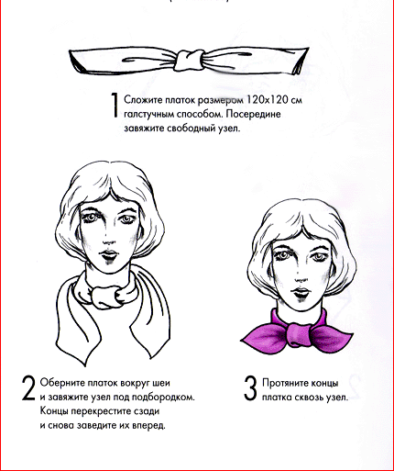
Офис-узел

Slide 11
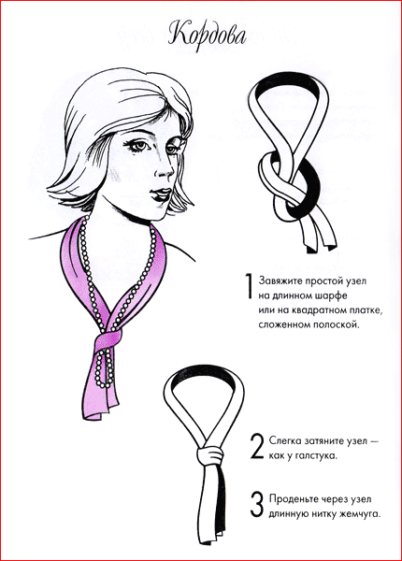
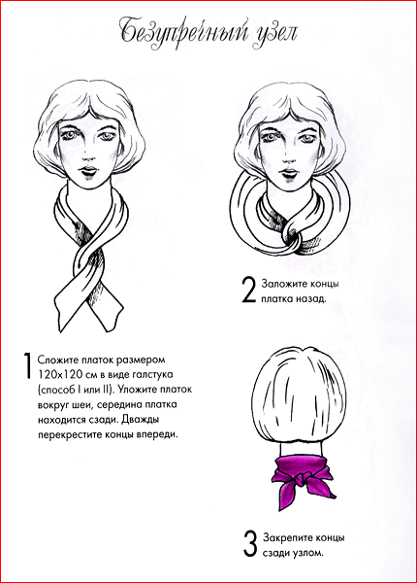
Безупречные узлы

Slide 12
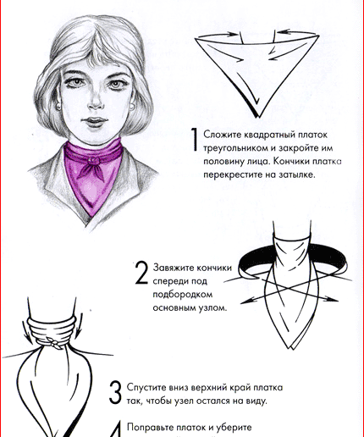
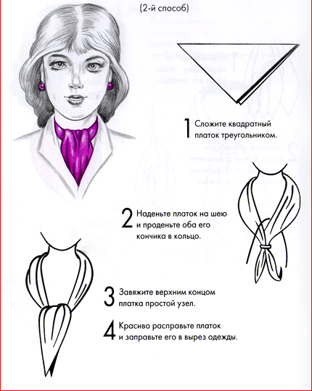
Бандит

Slide 13
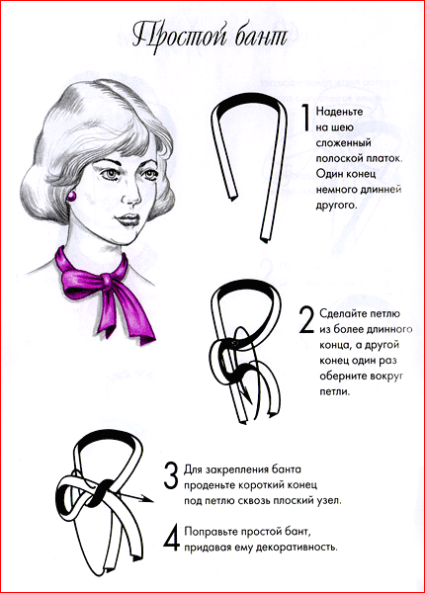
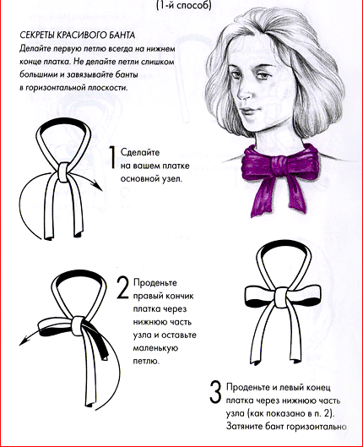
Бант

Slide 14
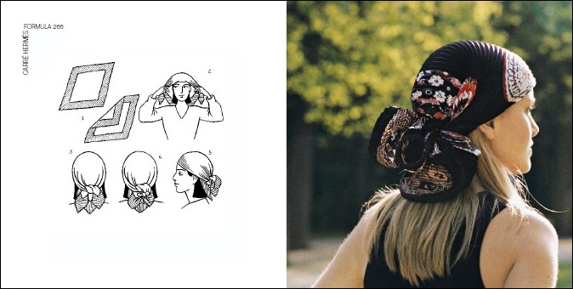
Головные уборы

Slide 15
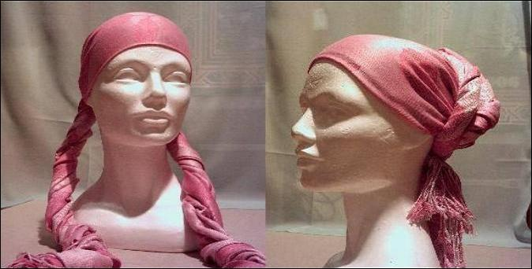
Головные уборы

Slide 16
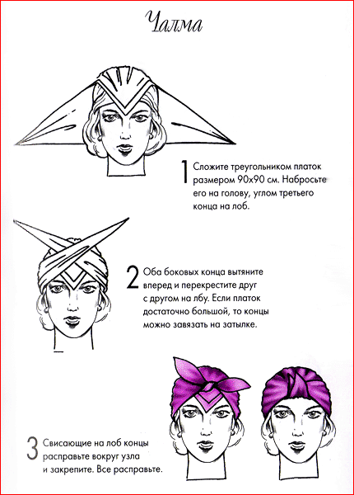
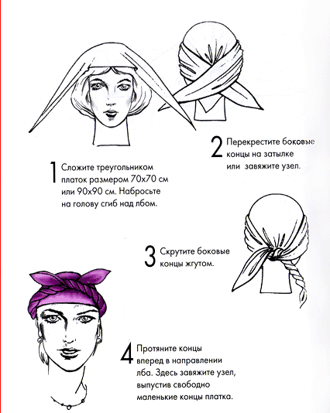
Чалма, фолк

Slide 17
Спасибо за внимание!
И помните: чтобы быть незабываемой – творите!

